Slide 1
KỂ CHUYỆN:
ÔNG NGUYỄN KHOA ĐĂNG

Slide 2
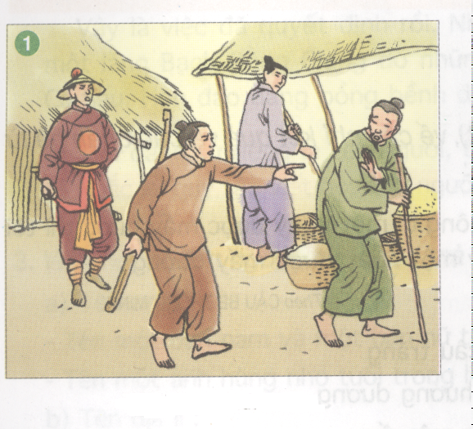

Slide 3
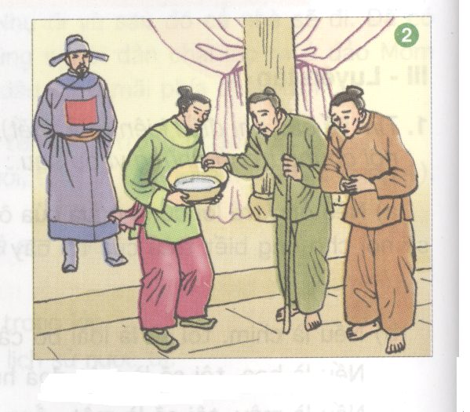

Slide 4
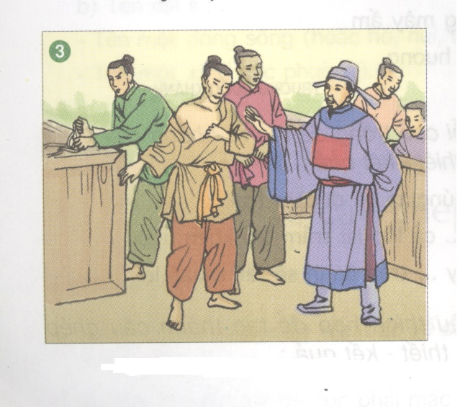
5

Slide 5
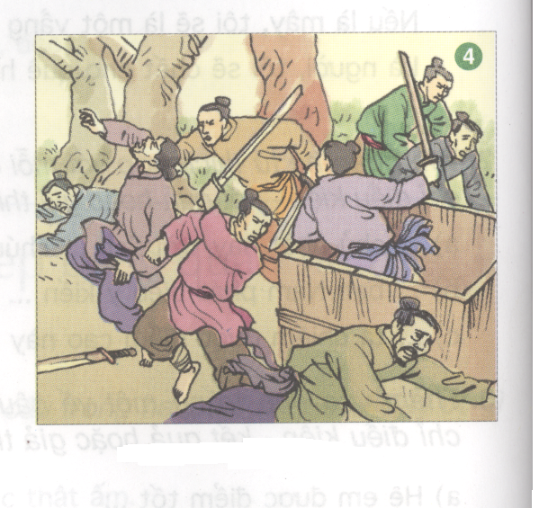

Slide 6
Truông: vùng đất hoang, rộng, có nhiều cây cỏ.
Sào huyệt: ổ của bọn trộm cướp , tội phạm.
Phục binh:quân lính nấp, rình, ở những chỗ kín đáo, chờ lệnh là xông ra tấn công.

Slide 7
Người này ra sức chối…
Quan sai người múc 1 chậu nước
Quân sĩ cải trang thành dân phu
Các võ sĩ bất ngờ xông ra

Slide 8
- Cách kể
-Giọng hồi hộp, hào hứng thể hiện được niềm
khâm phục về tài trí của ông quan án.
-Chú ý giọng của từng nhân vật.
-ý nghĩa
Ca ngợi ông Nguyễn Khoa Đăng thông minh,
tài trí , giỏi xét xử các vụ án, có công trừng trị
bọn cướp, bảo vệ cuộc sống yên bình.

